Slide 1


Taller de Laboratorio de Informatica
Alumno:Thiago Pereyra
Docente:Andrea Gómez
Trabajo Practico Power Point
Año:2024
Curso:1°A

Slide 3

Power Point es una herramienta de presentación que se utiliza para crear diapositivas con contenido multimedia. ¿Pero cuáles son las principales utilidades de Power Point? Power Point sirve para: Crear presentaciones de manera sencilla y rápida. Organizar la información de forma visual y atractiva.
https://www.bing.com/images/search?q=definicion+de+power+point+y+su+utilidad&form=HDRSC3&first=1

Slide 4
Las características más importantes de PowerPoint son las siguientes:
1-Existen plantillas prediseñadas para facilitar el trabajo.
2-Cuenta con diversas extensiones donde guardar el archivo realizado.
3-Se usa comúnmente en presentaciones.
4-Cada hoja nueva dentro del documento es denominada diapositiva.
4-Se puede añadir títulos y textos variando el modelo y color de acuerdo al gusto del usuario.

Slide 5
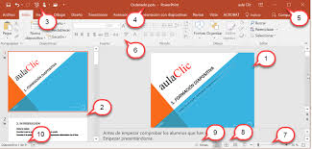
B-Ventajas
1-Es fácil de usar.
2-Permite crear presentaciones atractivas.
3-Brinda viñetas simples.
4-Ofrece una disposición sencilla de la información.
5-Es fácil de presentar.
6-Sus archivos son vulnerables.
7-Sus presentaciones se desarrollan en una narrativa lineal.
8-No ofrece mucha compatibilidad.

Slide 6
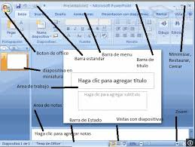
A continuación se señalan las opciones que puede encontrar en cada una de las pestañas de la cinta de PowerPoint.
1-Inicio. ...
2-Insertar. ...
3-Diseño. ...
4-Transiciones. ...
5-Animaciones. ...
6-Presentación de diapositivas. ...
7-Revisar. ...
8-Vista.

Slide 7
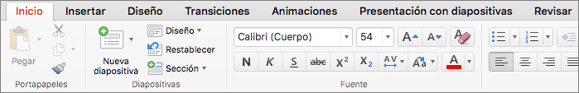
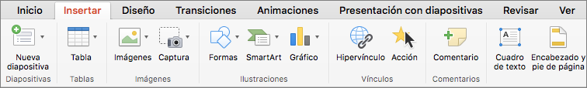
1. Inicio
Pestaña Inicio
La pestaña Inicio contiene las características Cortar y Pegar , las opciones Fuente y Párrafo , y lo que necesita para agregar y organizar diapositivas.
2. Insertar
Haga clic en la pestaña Insertar para agregar algo a una diapositiva. Esto incluye imágenes, formas, gráficos, vínculos, cuadros de texto, vídeo y mucho más.

Slide 8
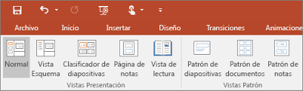

Las vistas de PowerPoint que puede usar para editar, imprimir y mostrar la presentación son las siguientes:
1-Vista normal.
2-Vista Clasificador de diapositivas.
3-Vista Página de notas.
4-Vista Esquema (disponible en PowerPoint 2016 para Mac y versiones más recientes)
5-Vista Presentación con diapositivas.
6-Vista Moderador.

Slide 9
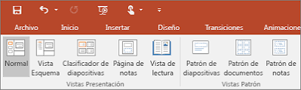
Vista Normal
Puede ir a la vista Normal desde la barra de tareas Botón Vista normal en PowerPoint de la parte inferior de la ventana de diapositiva o desde la pestaña Vista de la cinta de opciones.
Vista Clasificador de diapositivas
Puede ir a la vista Clasificador de diapositivas desde la barra de tareas Muestra el botón Vista de diapositivas en PowerPoint. de la parte inferior de la ventana de diapositiva o desde la pestaña Vista de la cinta de opciones.
Vista Página de notas
Puede mostrar u ocultar las notas del orador con el botón Notas Botón de notas en PowerPoint en la parte inferior de la ventana de diapositiva o puede ir a la vista Página de notas desde la pestaña Vista de la cinta de opciones.

Slide 10
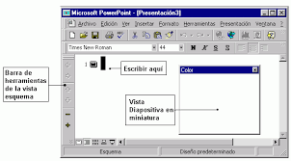
Vista Esquema
Puede ir a la vista Esquema desde la pestaña Vista de la cinta de opciones. (En PowerPoint 2013 y versiones posteriores, ya no podrá acceder a la vista Esquema desde la vista Normal . Tiene que acceder a ella desde la pestaña Vista ).

Slide 11
Vistas Patrón
Para ir a una vista maestra, en la pestaña Vista, en el grupo Vista Patrón, elija la vista maestra que desea.
Vista Presentación con diapositivas
Puede ir a la vista Presentación con diapositivas desde la barra de tareas Muestra el botón Vista de presentación en PowerPoint. en la parte inferior de la ventana de la diapositiva.
Vista Moderador
Para ir a la vista Moderador , en la vista Presentación con diapositivas , en la esquina inferior izquierda de la pantalla, haga clic en El botón Mostrar vista del moderador en PowerPointy, a continuación, haga clic en Mostrar vista Moderador (como se muestra a continuación).

Slide 12
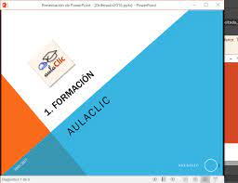
Vista de lectura
Puede ir a la Vista de lectura desde la barra de tareas Botón Vista de lectura en PowerPoint en la parte inferior de la ventana de la diapositiva.

Slide 13
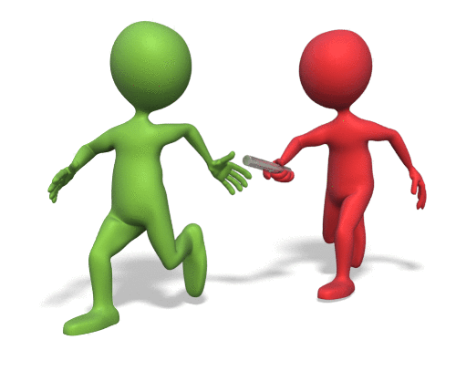
El concepto de transición en PowerPoint se refiere a:
La acción de agregar efectos visuales o animaciones entre diapositivas en una presentación para mejorar la fluidez y la estética.
Cambios suaves y graduales entre elementos.
Efectos de movimiento que se ven al avanzar entre diapositivas.
Pueden ser simples, como desvanecimientos, o más complejas, como las transiciones 3D.
Se pueden personalizar la velocidad y agregar sonido.

Slide 14

efecto visual que se reproduce al pasar de una diapositiva a la siguiente durante una presentación.

